Slide 1
基于 3DGS的自动驾驶场景仿真与新视角合成研究
2026.03

Slide 2
3DGS自动驾驶场景仿真的技术脉络
2020 NeRF: 隐式 MLP / 体渲染 / 0.1-1 FPS > 2023 3DGS: 显式高斯 / 光栅化 / 100+ FPS
动态3DGS
4D-Rotor Gaussian Splatting
Deformable 3DGS
PVG
前馈重建
VGGT / DriveVGGT
DGGT
WorldSplat
深度估计先验
Depth Anything V1 / V2
Depth Anything 3 (DA3)
MoGe-2
自动驾驶领域的应用
Street Gaussians / DrivingGaussian / OmniRe
ReconDrive / HUGS
MARS / HUGSIM
Notes:
“Holistic Urban﻿ 3D Scene Understanding” = “整体城市场景三维理解”
整体 “Holistic”：既理解几何 (geometry)，也理解外观 (appearance)、语义 (semantics)、运动 (motion)
城市场景 “Urban”：针对真实城市场景 (城市道路 /街景) 进行 3D 重建与理解。

Slide 3
三大演进趋势
1、架构升维：Pose-free与端到端急速重构
混合表征 结合显式与隐式优势，利用 VGGT 基础模型实现前馈预测，有效减少传统流水线的误差累积。
黒盒化提速 重建效率已从分钟级跃升至毫秒级。DGGT 实现免位姿重建；DA3 支持未知位姿下的高精度几何对齐。
2、物理筑基：多模态先验与动力学融合
多模态增强 引入 LiDAR 先验，显著增强弱纹理区域的几何稳定性。
引入物理约束 HUGSIM 引入单轮车物理模型约束轨迹，利用多平面约束解决视角外推导致的几何畸变。
3、视界补全：生成式4D驱动与外推修复
时空解耦 DGGT 提出 Lifespan Head 技术，精确捕捉变道等复杂场景的非线性运动轨迹。
AI想象力 WorldSplat 结合 LDM 实现 4D “脑补”，通过 Diffusion Refinement 修复鬼影遮挡。

Slide 4
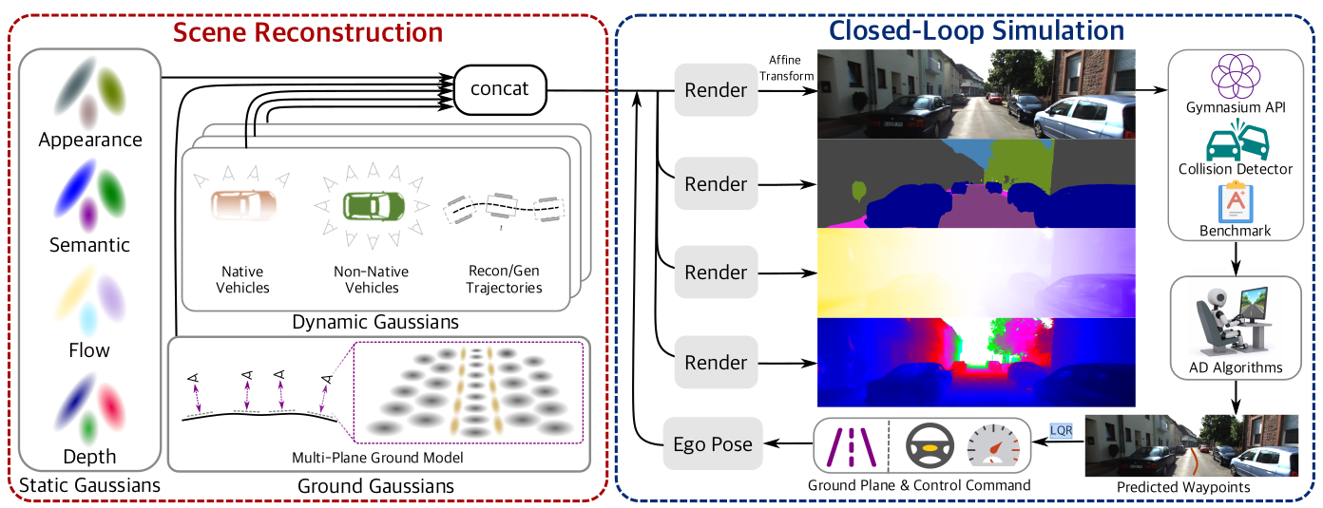
HUGSIM
多平面地面高斯模型
- 优化视角外推时复杂路面的成像
高保真非原生车辆资产注入
- 360度外部非原生模型注入增强保真度
解耦式场景表示与参数优化策略
- 地面、非地面静态背景和动态物体
多模态整体性场景表示
- 外观、语义、光流、深度、刚体运
基于单轮车模型的轨迹正则化
- 引入了物理约束优化动态物体的重建

Slide 5
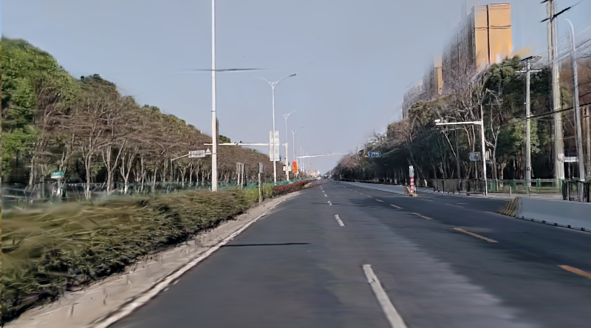
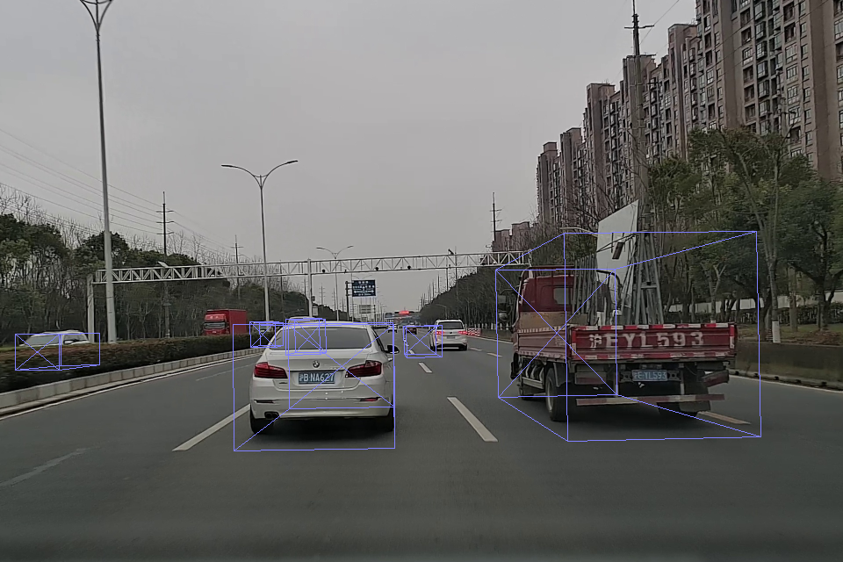
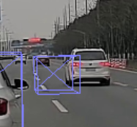
自采数据适配HUGSIM
数据输入
发现的问题
实车采集照片
点云数据
相机参数
自车位姿
动态物体标注
训练得到的3dgs场景在原路径相机视角下生成的图片不准
-- 3D场景坐标与真实世界坐标系不匹配
变道场景下新视角图片扭曲
动态物体标注不准
六路照片（450x800）同时渲染帧率只有5Hz
-- 真实视频注入场景要求3840x2160+1920x1280（5路）
-- 要求10Hz
变道场景下新视角图片扭曲
动态物体标注不准
Notes:
“自动驾驶技术已经历了多代演进。最早是模块化设计：感知、预测 (规划)、控制彼此分离，各司其职。这种方式可靠、可控，但在模块之间会丢失信息或引入误差。
接下来，深度学习驱动下的端到端架构 (E2E) 出现了：它能直接从摄像头图像映射到具体控制动作，减少了模块间的误差累积，并能进行整体优化。这条路径在行业中已经非常火热。
然而，随着技术进步，更高级的路线正在形成：视觉-语言-动作模型 VLA。VLA 把视觉、语义 (语言) 和动作决策统一在一个模型里，使系统不仅能“看”，还能“理解”和“推理”，这被视为端到端的 2.0。
与此同时，世界模型 (World Model) 架构也在兴起：它用生成式 AI 模拟环境的物理与因果关系，让系统具备长期预测和内部理解能力。
这些高级技术路径对环境的要求极高：不仅仅是图像级别的输入，而是需要 真实、结构化、三维 (3D) 的场景表示。因此，对高质量 3D 重建 (geometry + semantics + appearance) 的需求变得非常迫切。正是这种需求，催生了像 HUGSIM 这样能做照片级真实感 3D 重建与仿真的技术方案。”

Slide 6
论文方案
技术路线：三阶段全流程
核心难点与对策
1. 数据预处理
多源数据融合：图像、点云、自车轨迹
度量空间锚定：利用DA3，实现仿真环
境与真实物理世界的1:1
坐标映射
问题 | 现象 | 对策
坐标系失准 | 原路径相机视角下 生成的图片也不真 | 多源数据融合 度量空间锚定（DA3）
视角外推失真 | 变道场景下新 视角图片扭曲 | 引入WorldSplat侧向平移扰动机制
动态标注不准 |  | 引入DGGT寿命头
多路渲染实时性瓶颈 | 5路 450x800 仅5Hz 1路4k+5路2K 要求10Hz | 优化渲染管线
2. 几何重建
地面正则化约束：借鉴 HUGSIM 方案， 将道路建模为局部平
面集合
动态目标4D解耦：引入DGGT寿命头
抗畸变外推训练：引入 WorldSplat 侧
向平移扰动机制
3. 渲染优化与闭环集成
高清并发渲染优化：“一路4K +五路2K”
闭环交互评测：Gymnasium、LQR、
HD-Score

Slide 7
预期成果与创新点
自动驾驶仿真系统：度量一致性、高保真画质与实时闭环交互能力
创新点
高保真与几何一致的仿真环境
- 成功解决变道场景下视角外推导致的畸变难题
- 物理世界 1:1 映射
物理锚定与场景缝合
- 融合 DA3 度量深度 + 轨迹约束
- 首次实现独立序列向 长距离大场景 的时空连贯缝合
动态Actor的高鲁棒建模能力
- 原始标注数据不准确
扰动增强训练机制
- 引入侧向平移扰动训练；
- 打破高斯过拟合，增强模型在视角外推下的泛化力
高性能多路高清渲染平台
- 1 路 4K + 5 路 2K
- 10Hz
弱监督寿命调制滤噪
- 利用 Lifespan Head 预测时间可见性
- 自动滤除标注噪点伪影，降低标注依赖
闭环安全评价体系
- 集成 Gymnasium与LQR控制算法
- 基于HD-Score的量化评估
显存敏感型管线优化
- 实现多路高清任务实时渲染

Slide 8
论文工作计划
阶段 | 时间节点 | 核心目标与关键技术 | 关键里程碑
阶段一：文献调研 | 2025.11 - 2026.03 | 调研 3DGS/DGGT/HUGSIM 等 20+ 篇前沿文献；完成 HUGSIM 框架自采数据适配验证。 | 2026.03 开题答辩
阶段二：渲染攻坚 | 2026.04 - 2026.07 | 坐标对齐：建立 1:1 物理度量基准； 渲染重构：实现“1路4K+5路2K” 10Hz高清输出。 | 突破高并发渲染瓶颈
阶段三：动态去噪 | 2026.08 - 2026.10 | WorldSplat 扰动：纠正车道线拉伸； DGGT 寿命头：预测可见性，滤除 3D Box 噪声 | 消除新视角“鬼影”
阶段四：系统集成 | 2026.11 - 2027.02 | Gymnasium 封装：场景无缝接入仿真环境； 闭环评测：利用 LQR 算法与 HD-Score 量化变道安全性。 | 2027.02 中期检查
阶段五：论文答辩 | 2027.03 - 2027.06 | 整理虚拟场景与物理世界坐标对齐程度、渲染帧率、PSNR/SSIM等核心数据； 全文撰写、润色与答辩演示。 | 2027.04 盲审 2027.06 最终答辩

